Slide 1
Разпознаване на шаблони
Въведение
Разпознаване
Приложение

Slide 2
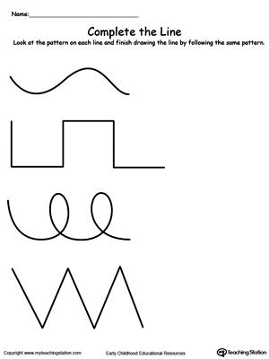
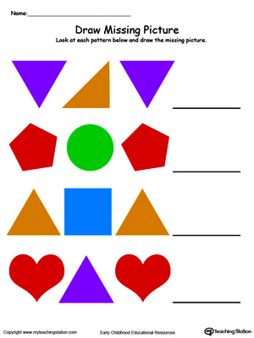

Slide 3
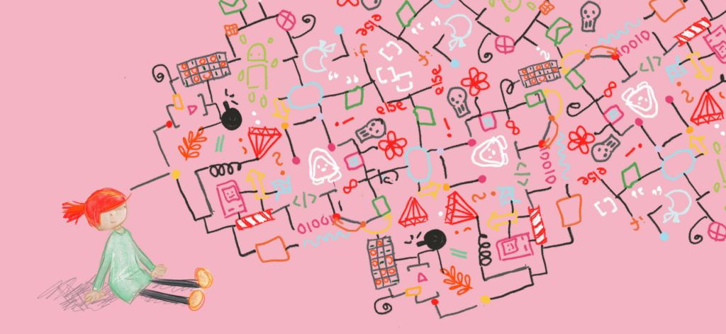

Slide 4
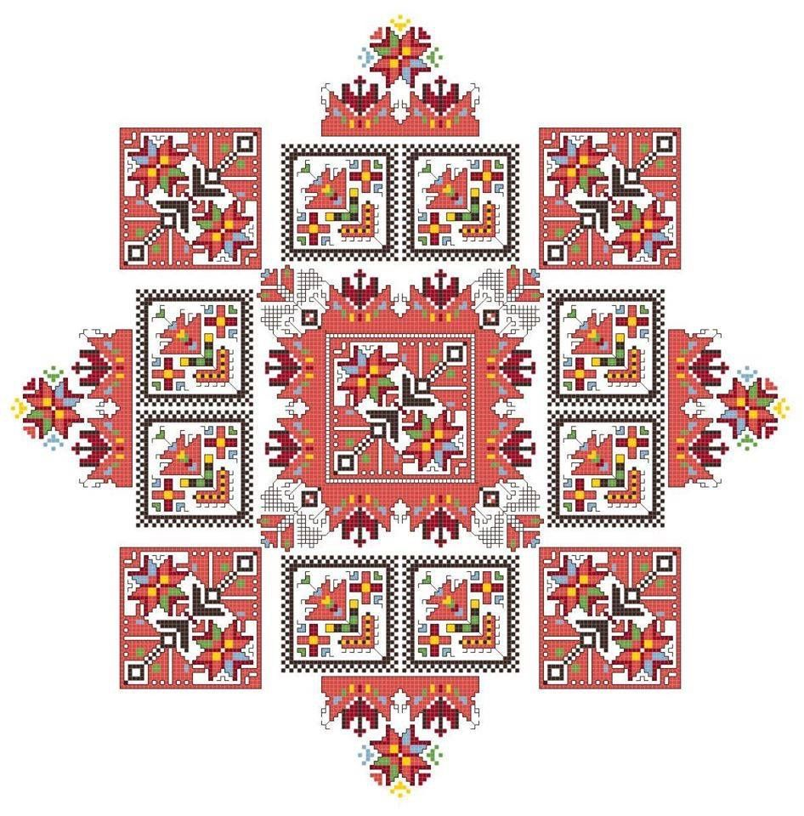

Slide 5
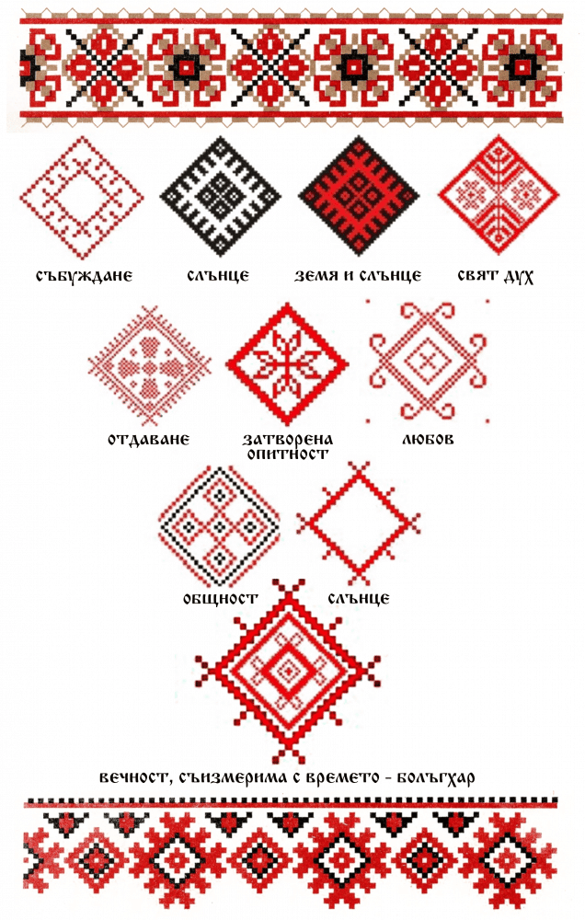

Slide 6
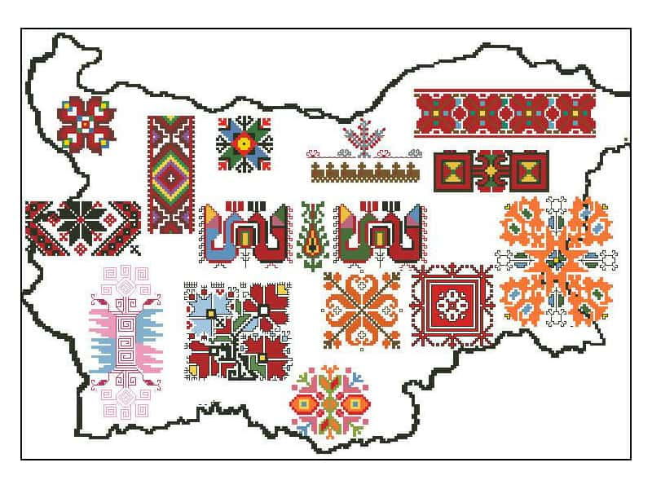

Slide 7
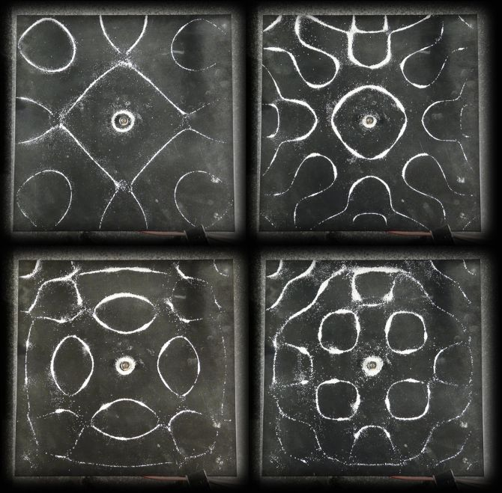

Slide 8
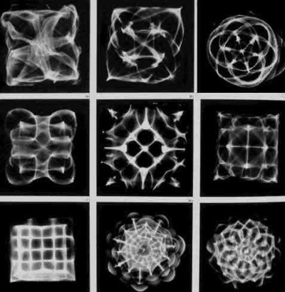

Slide 9
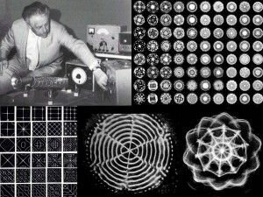

Slide 10
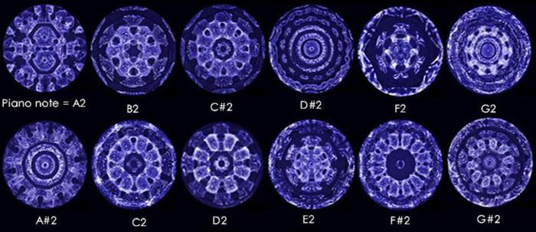

Slide 11
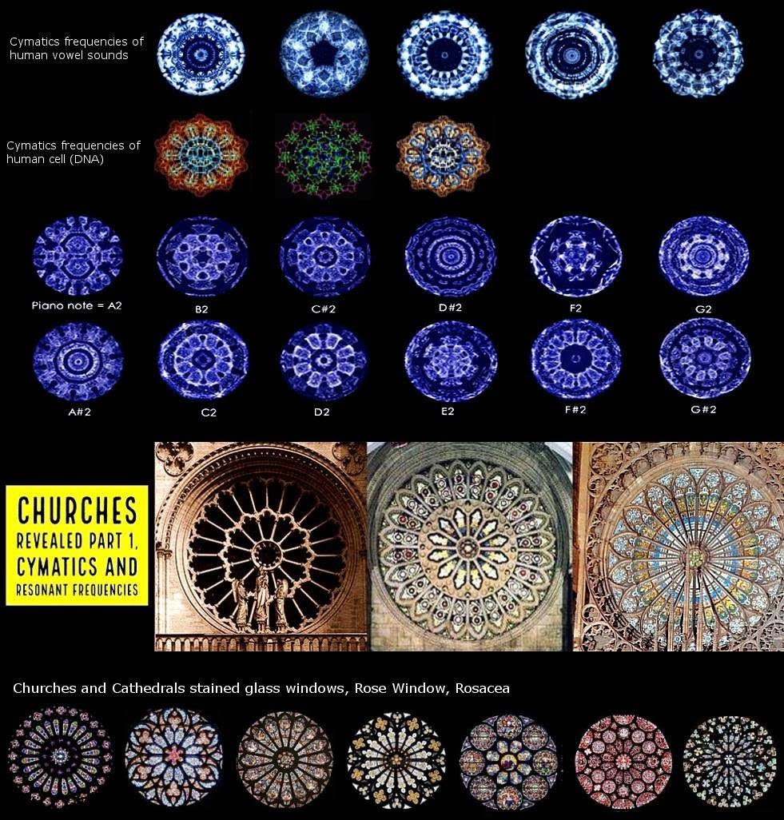

Slide 12
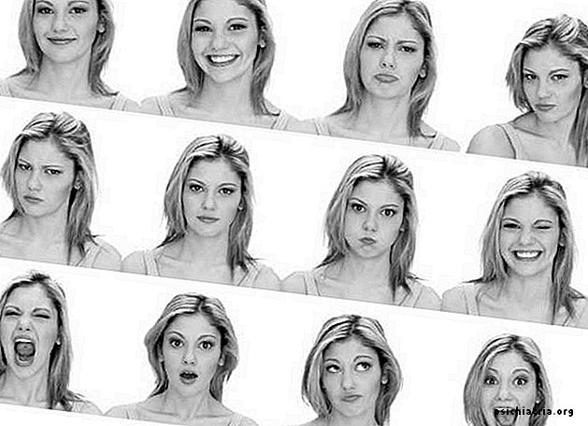

Slide 13
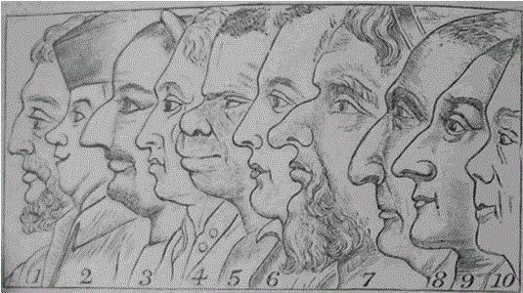

Slide 14
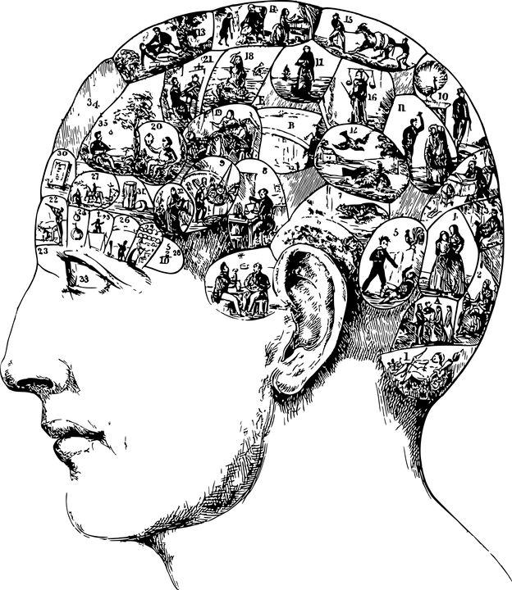
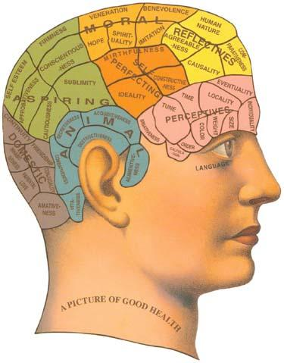

Slide 15
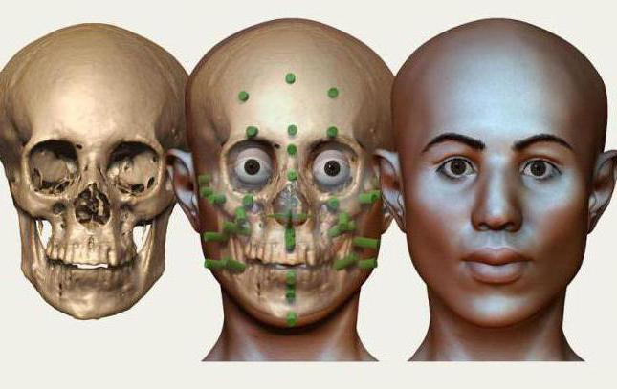

Slide 16
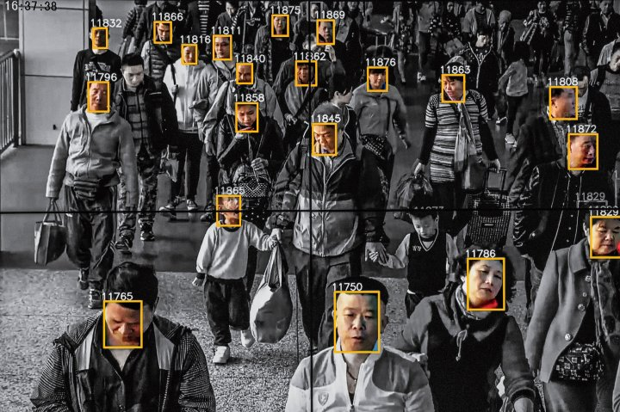

Slide 17
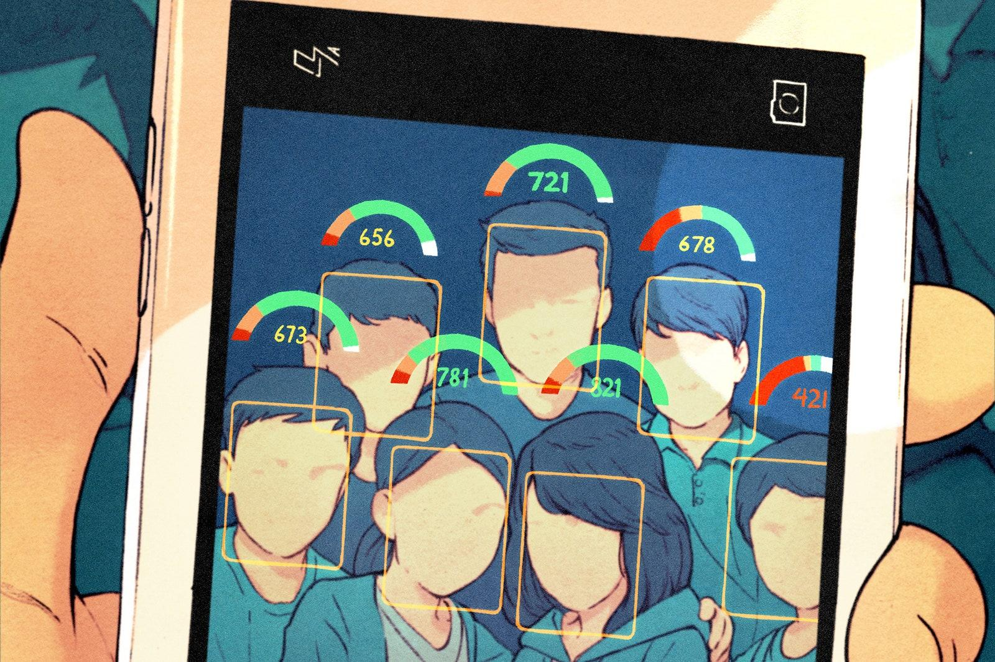

Slide 18
Перфектната система?
В повечето случай, най-добрите разпознавачи на модели са именно хората.
Компютрите могат да се справят по-бързо, но едва след като са обучени от хората, т.е. използвайки тяхното познание.
Въпреки това, все още не знаем точно как работи човешката способност за намиране на прилики или модели в света.

Slide 19
Разпознаване на шаблони
Разпознаването на шаблони представлява автоматизираното откриване на модели/шаблони и закономерности в данните.
Техниките за разпознаване на модели в данни са претърпяли огромен прогрес последните години.

Slide 20
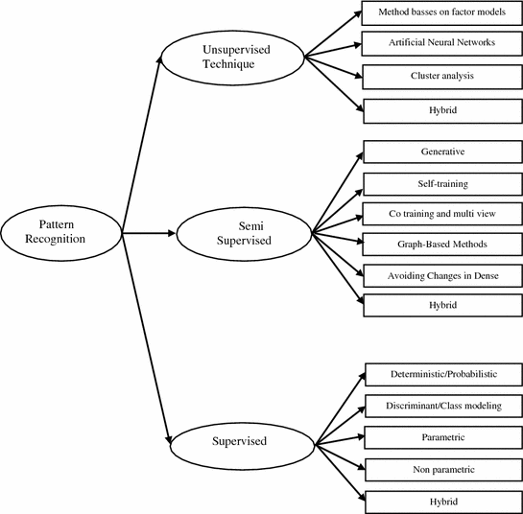

Slide 21
Какво представлява разпознаване на шаблони?
Разпознаването на шаблони анализира входящите данни и се опитва да идентифицира закономерности/прилики/шаблони.
Докато изследователското разпознаване на модели има за цел да идентифицира шаблони в данните като цяло, описателното разпознаване започва, когато засечените вече шаблони започват да се сортират или категоризират.
Следователно, разпознаването на модели за занимава с тези два сценария, като в зависимост от данните и случая се използват различни методи за разпознаване.
Discovery (има ли разпознаваеми обекти)
Categorisation (има ли обекти от един вид - породи кучета)

Slide 22
Какво представлява разпознаване на шаблони?
Разпознаването на модели не е само една техника, а по-скоро широк спектър от разпокъсано познание и техники.
Способността за разпознаване на модели се счита за прекурсор на интелигентните системи.
Входящите данни при разпознаване на модели могат да бъдат
думи или текстове
изображения или аудио файлове
Следователно, разпознаването на модели е по-всеобхватно от компютърното зрение (computer vision), тъй като то се фокусира само върху изображения.

Slide 23
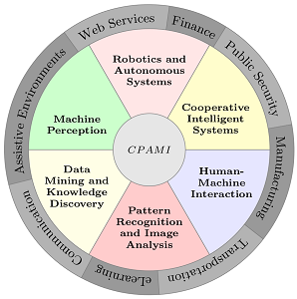
Автоматичното и базираното на машини разпознаване, описание, класификация и групиране на модели са важни проблеми в различни инженерни и научни дисциплини, включително биология, психология, медицина, маркетинг, компютърно виждане и изкуствен интелект.

Slide 24
Какво представляват шаблоните?
През 1985, Сатоши Уатанабе дефинира модела като
"обратното на хаос; той е същност, смътна дефиниция, на която може да бъде дадено име".
С други думи, шаблон/модел може да бъде всяка същност, която искаме да разпознаем и определим.
Т.е. тази същност е достатъчно важна, за да знаем името и.

Slide 25
Какво представляват шаблоните?
Следователно, шаблоните включват повтарящи се тенденции в различни форми на данни.
Например, шаблон може да бъде изображение на пръстов отпечатък, почерк, човешко лице или гласово съобщение.
Един шаблон може да бъде наблюдаван физично, като снимка или видео или може да бъде наблюдаван математически, чрез прилагането на статистически алгоритми.

Slide 26
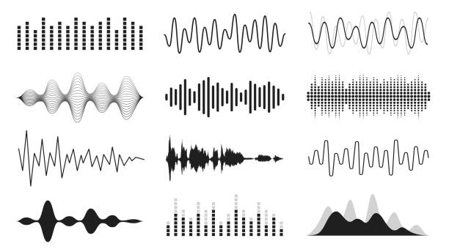
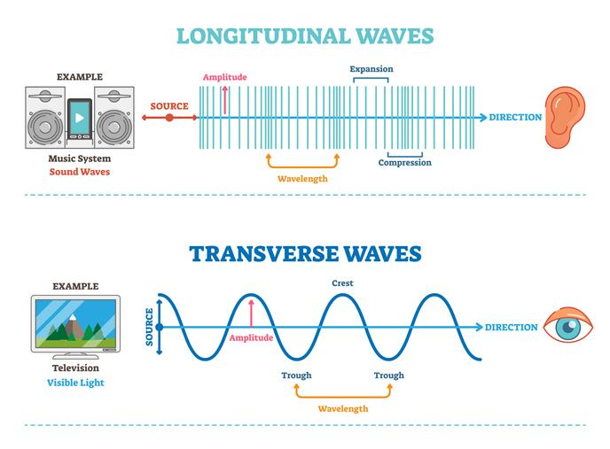
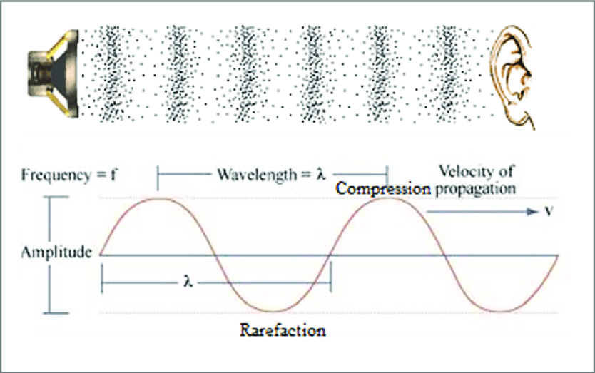

Slide 27
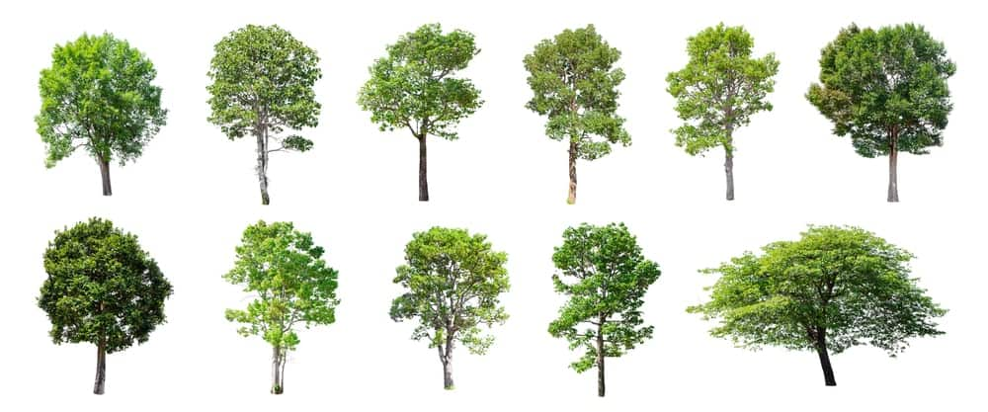
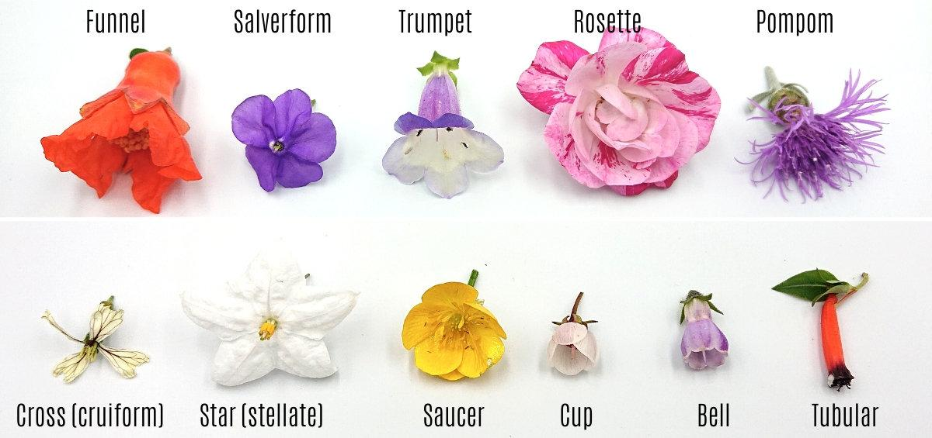

Slide 28
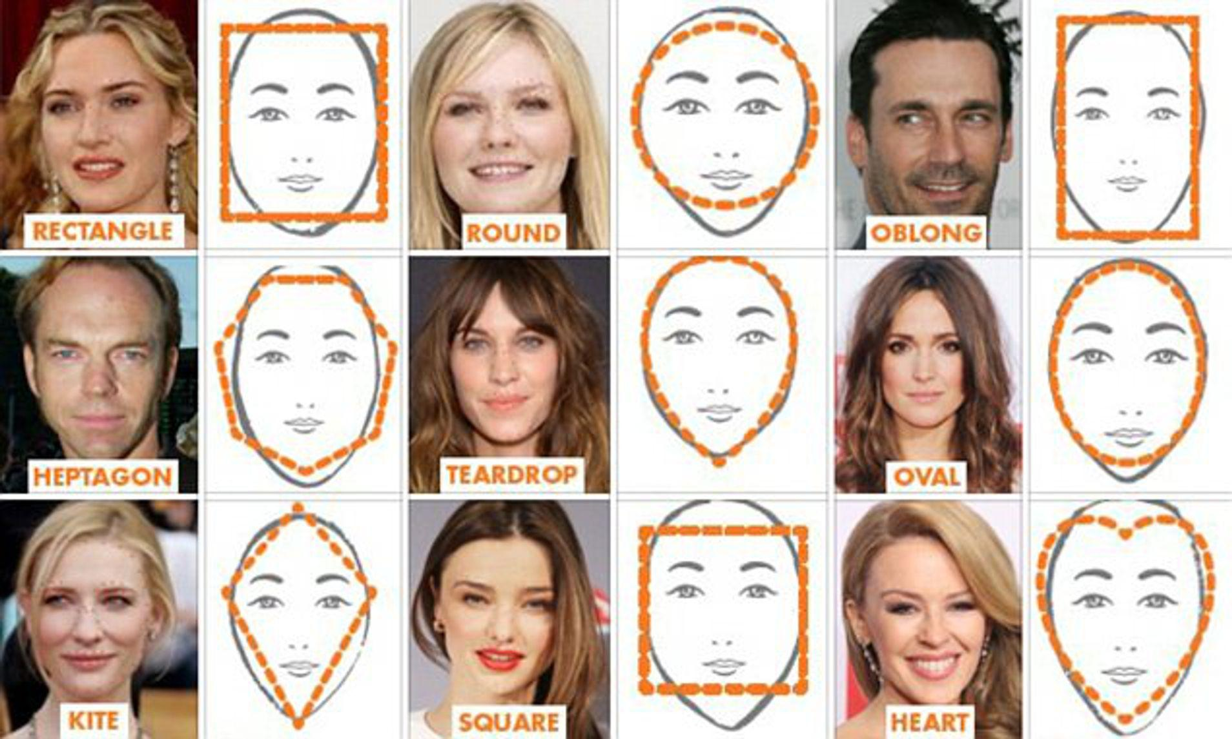
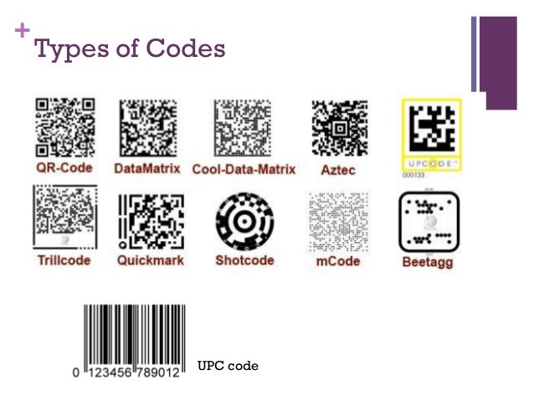
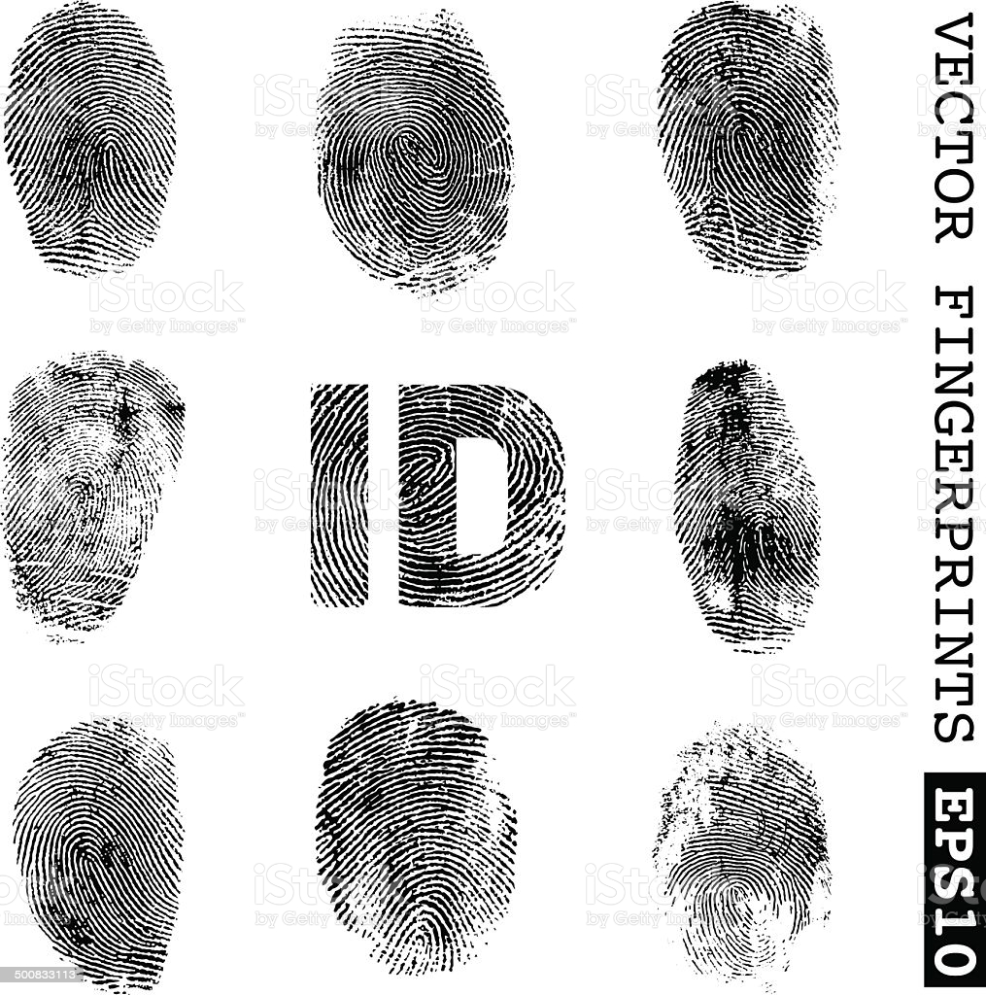

Slide 29
Какво представлява разпознаването на шаблони?
След като знаем, какво е шаблон и вече разполагаме с него, последващото му разпознаване и класификация може да се състоят от следните две задачи:
Контролирана класификация - идентифициране на входящите модели като членове на предварително зададен клас (Descriptive)
Неконтролирана класификация - задаване на входящите модели към недефиниран клас (Explorative)

Slide 30
Какво представлява разпознаването на шаблони?
Пробелмът с разпознаването се определя като определяща или категоризираща задача.
Класовете са или дефинирани от системата или се обучават чрез подобието от други подобни шаблони.
Разпознаването на шаблони постоянно еволюира, задвижвано от все нови и нови приложения, които са не само интересни, а и тежки за изчисляване.

Slide 31
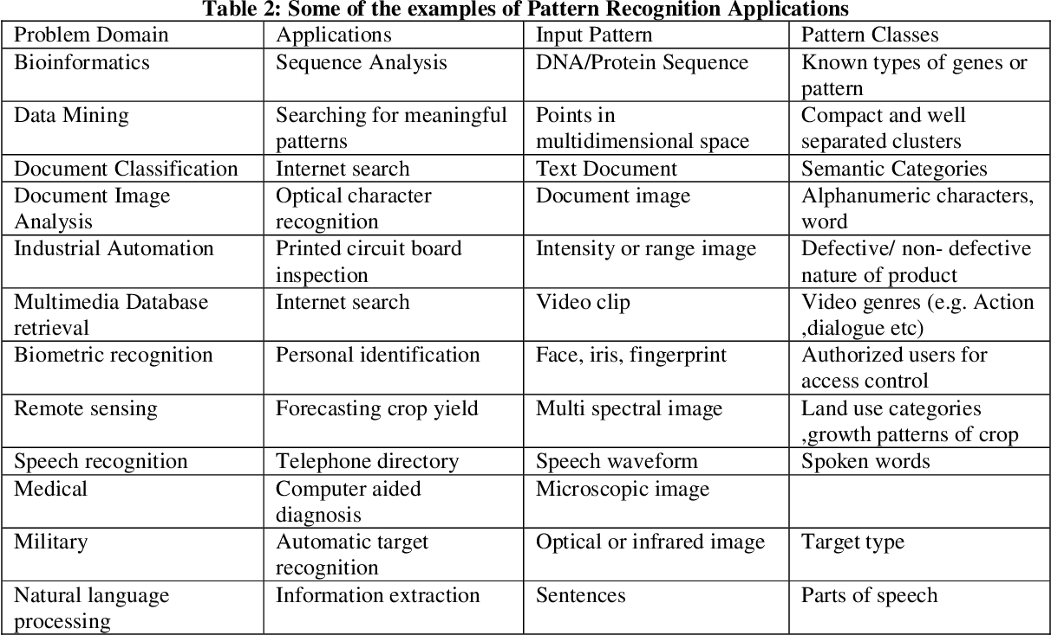

Slide 32
Каква е целта на разпознаването на шаблони?
Целта на разпознаването на модели се гради върху идеята, че процесът на взимане на решение при хората е свързан с разпознаването на шаблони.
Например, следващия ход в игра на шах се определя на база текущия стадии на играта, а именно позициите на фигурите.
Продажбата на акции или криптовалути се определя от анализ на графики и финансова информация.
Следователно, целта на разпознаването на шаблони е да изясни тези сложни механизми в процеса на взимане на решения и да ги автоматизира, използвайки компютри.

Slide 33
Дефиниция на разпознаването на модели
Разпознаването на модели се определя като изучаването на това как машини наблюдават дадена среда, научават се да различават разлини модели от вече познатите и взимат логични решения относно категориите на моделите.
По време на разпознаването, различни обекти се добавят към специфични категории.
Първа дефиниция 1978 Thomas Gonzalez Класификация на входящите данни чрез екстракция на важните свойства от огромно количество шумни данни.

Slide 34
Дефиниция на разпознаването на модели
Друга дефиниция, 2003 Sergio Theodoridis, описва разпознаването на модели като - Научна дисциплина чиято цел е класификацията на обекти в множество категории или класове. Разпознаването на модели е основна част от машинния интелект, които взима решения.
Може да се обобщи, че разпознаването на модели може да се опише като информационно ограничение, информационно картографиране или процес на информационно етикиране.
В компютърните науки, разпознаването на шаблони се отнася за процеса на съчетаване на информация, вече налична в база данни с нови входящи данни, на база тяхните атрибути (shazam, music).

Slide 35
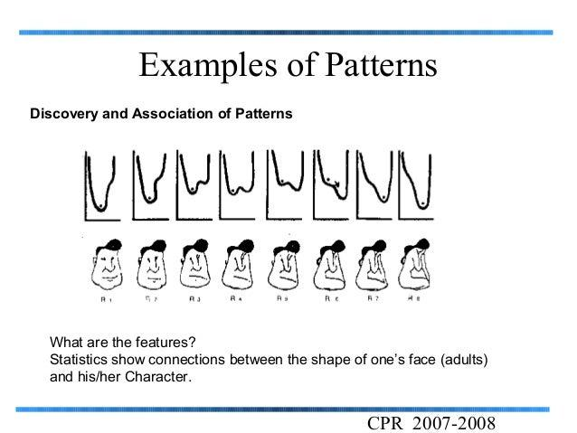
Процес на извличане на информация или структура от сигнал или изображение, за да бъдат разбрани.

Slide 36
Разпознаване на шаблони и изкуствен интелект
AI се отнася за симулацията на човешкия интелект, в която машините са програмирани да мислят като хората и да имитират техните действия.
Идеята е да се научат машините да решават сложни задачи, които например за хората са лесни, като разпознаване на лица или обекти.
Следователно разпознаването на шаблони е клон на изкуствения интелект.

Slide 37
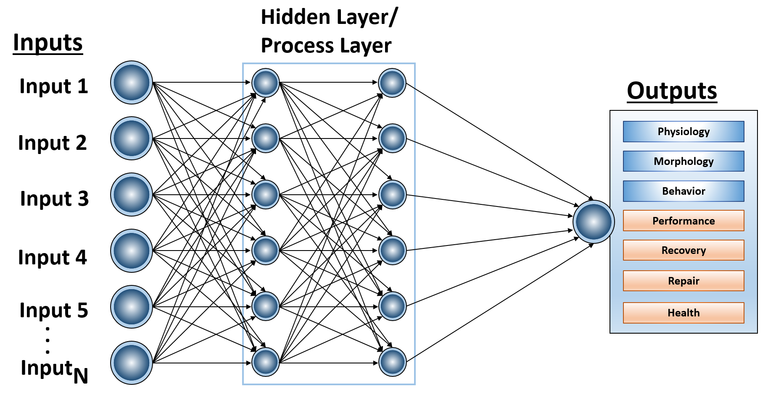
Разпознаване на шаблони и машинно обучение
В ерата на изкуствения интелект, разпознаването на шаблони и машинното обучение се използват заедно, за да създават модели за машинно обучение, които бързо и точно да разпознават и намират шаблони в данни. Разпознаването на шаблони е полезно за вариация от приложения, особено при статистическия анализ на данни и изображения.
Водещо приложение разпознаването на шаблони намира в разпознаване на реч, текст, лица, движение и медицина.

Slide 38
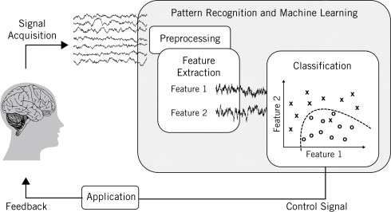
Как работи разпознаването на шаблони?

Slide 39
Статистическо разпознаване на шаблони
Широко разпространен и използван още преди появата на невронните мрежи.
Шаблонът се създава на база свойства
Броя на свойствата определя как шаблонът се разглежда като точка в N-мерно пространство.
Тази начин разрешава конфигурацията на различни шаблони и разполагането им в други точки в това пространство, без да се пресичат едни други.
Този метод работи за създаването на клъстери от атрибути.
Машината се обучава и адаптира, както се очаква, след това използва шаблоните, за допълнителна обработка и обучение.
Целта на статистическия подход е да се изберат свойства, които разрешават шаблонните вектори да принадлежат към различни категории в N-мерното пространство.

Slide 40
Синтактическо разпознаване на данни
Използва се за разпознаване на проблеми включващи сложни шаблони, които могат да бъдат адресирани чрез йерархичен подход.
Синтактическия подход разчита на примитивни подшаблони (като букви в азбуката).
Шаблонът е описан според начините, чрез които примитивите си взаймодействат.
Пример: думи в изречение
Изначалните тренировъчни извадки служат за това, как се създават граматичните правила и как според тях се образуват изречения.
В допълнение към класификацията, структурното разпознаване на шаблони предоставя описание на това, как даден шаблон се изгражда, чрез използването на примитивни, по-малки шаблони (subpatterns).
Следователно, този подход се прилага при извадки, в които шаблоните имат определена структура, която може да се прихване в рамките на правила.
Например ЕКГ или изображения.
Синтактическия подход може да доведе до комбинаторна експлозия и да създаде множество възможности от данни, което изисква огромни тренировъчни списъци и голяма изчислителна мощ.

Slide 41
Съвпадане на шаблони
Един от най-елементарните и ранни подходи в разпознаването на шаблони
Намирането на съвпадения е базова операция, която се използва за намирането на подобия между две същности от един и същи тип.
Моделите за намиране на сходства се опитват да открият прилики в извадки от примерни шаблони.
Техниката се използва при Digital image processing, medical image processing, quality control, robot navigation, face recognition.

Slide 42
Процес на намиране на шаблони в данни
Може да се раздели на три стадия:
набиране на данни и предварителна обработка
извеждане на данните
взимане на решения
И на 5 стъпки:
Събиране на дигитални данни
Изчистване от ненужни данни
Разглеждане на данните и намиране на важни свойства или подобни елементи
Групиране на данните по сегменти
Имплементация на създадените изводи

Slide 43
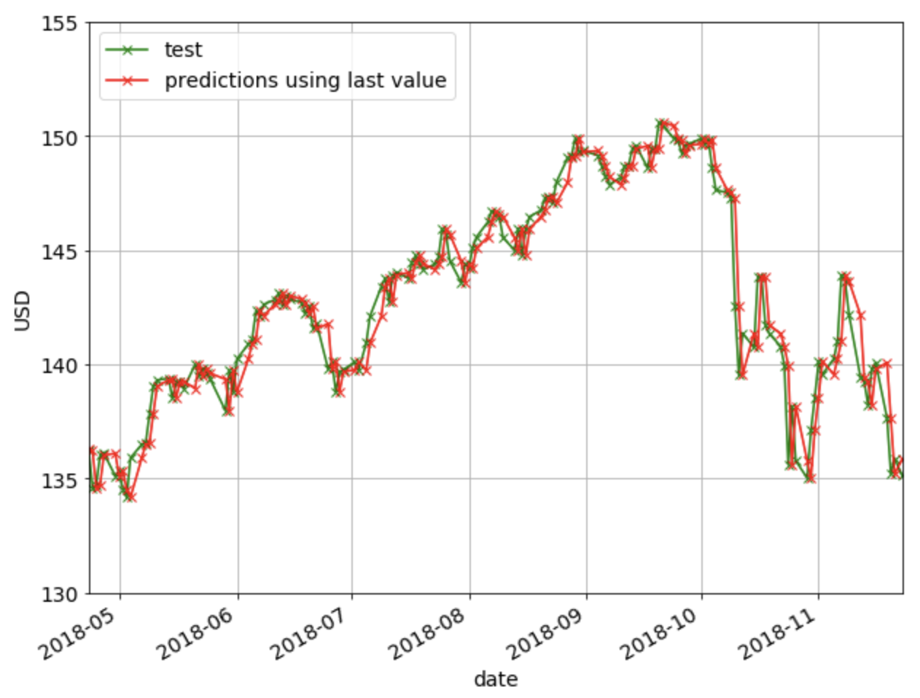
Предсказания за стоковия пазар
Един от класическите, но все така трудни примери.
Идеята е да се определи бъдещата цена на една компания или други активи.
Има както линейни методи, така и похвати от машинното обучение, които са изучавани с години.

Slide 44
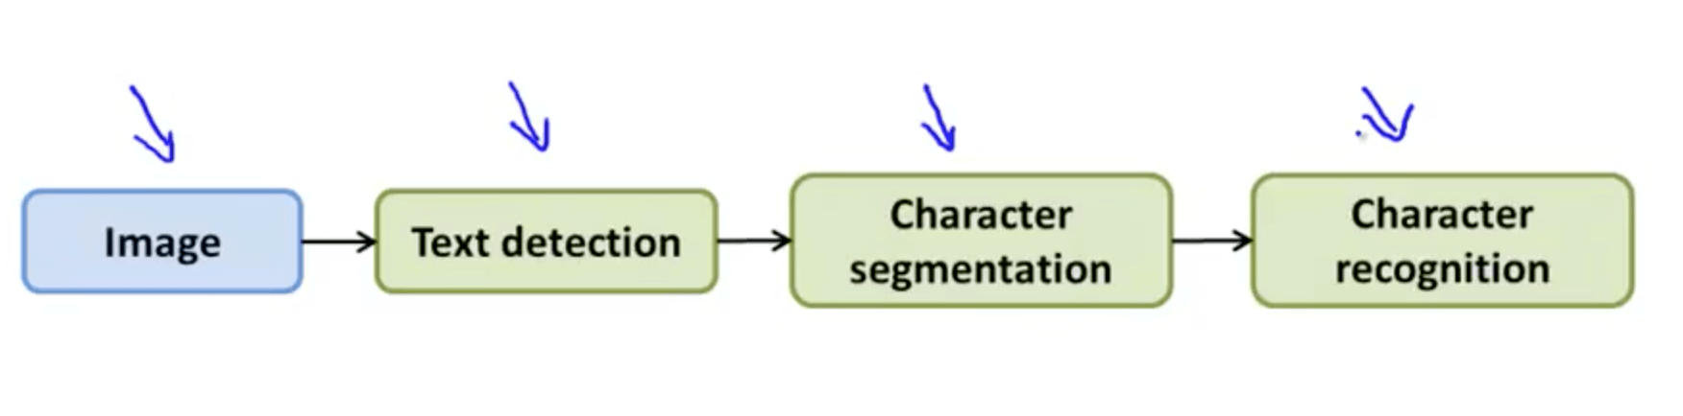
Optical character recognition Оптично разпознаване на символи
Процесът на класификация на оптични шаблони съдържащи се в дигитално изображение.
Разпознаването на символи се постига чрез сегментация на изображението, извличане на свойства и класификация.

Slide 45
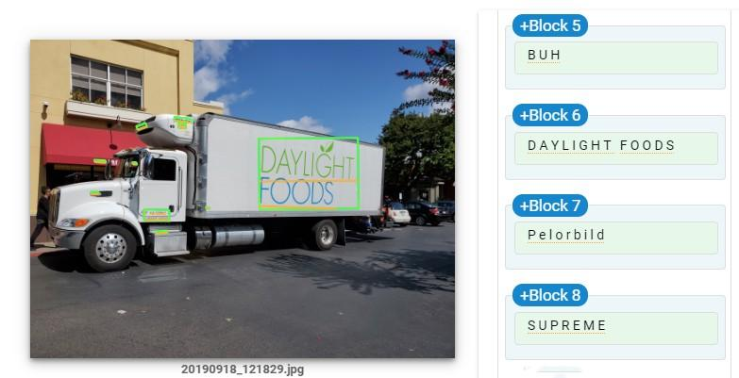

Slide 46
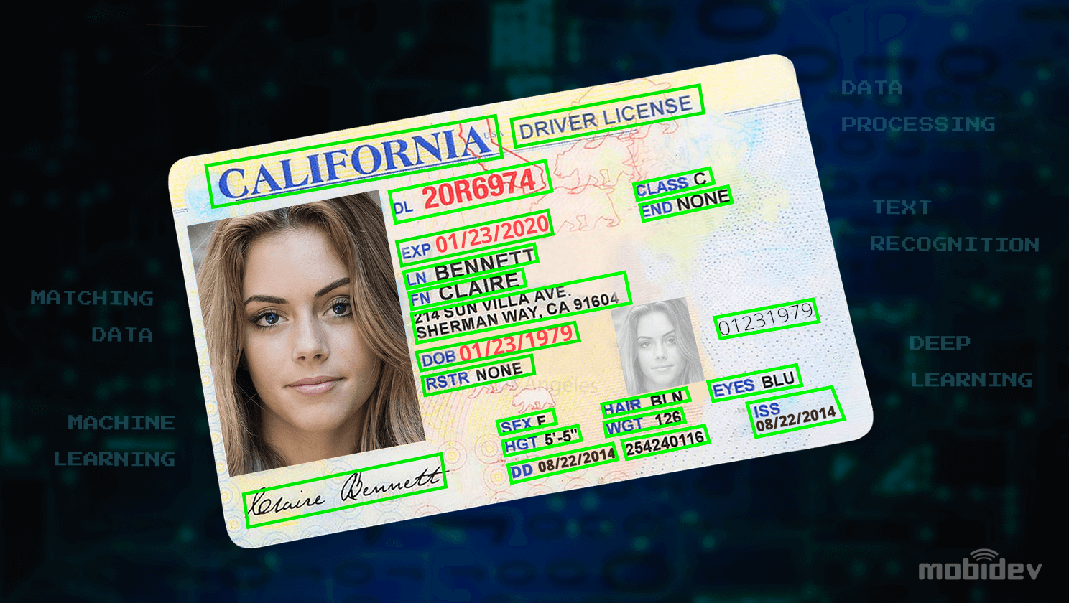

Slide 47
Разпознаване на шаблони в текст
Използва се за генериране, анализ и превод на текст. Шаблони се използват, за да се разбере човешкия език и да се генерират съобщения.
Разпознаването на думи се използва за класификация на документи и намиране на специфични пасажи.

Slide 48
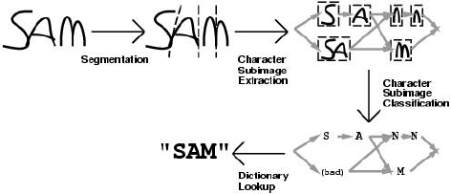
Разпознаване на почерк
Главно се използва за сравняване на текст и подписи.
Интересното тук, е че при ръкописите има множество нерегулярни и сложни форми (символи/букви).

Slide 49
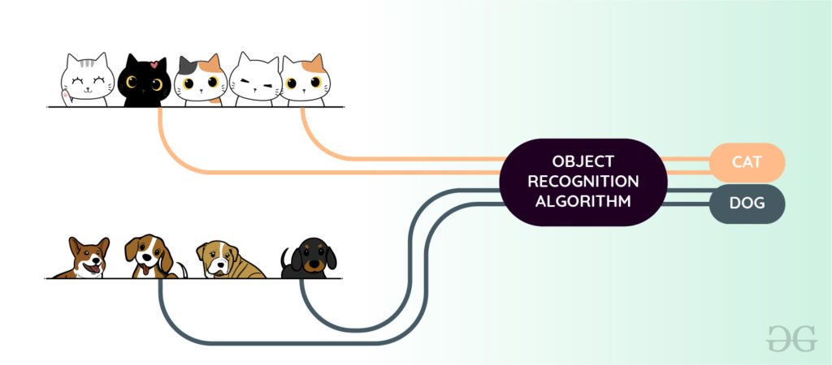
Разпознаване на лица и търсене на обекти
Алгоритмите за image recognition имат за цел да разпознават специфични обекти (object detection).
Стандартната задача е класификация на изображения, която използва невронни мрежи, за да означи изображение или сегмент от изображение.

Slide 50
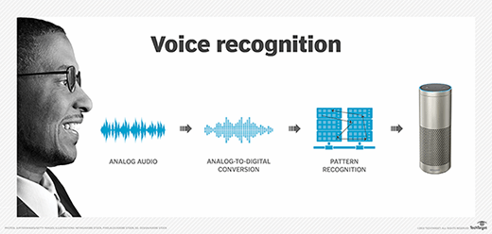
Разпознаване на глас
Разрешава на машините да получават и интерпретират диктуване или да използват гласови команди.
Speech recognition се базира на машинно обучение за намиране на шаблони, които разрешават разпознаването и превода на езици.

Slide 51
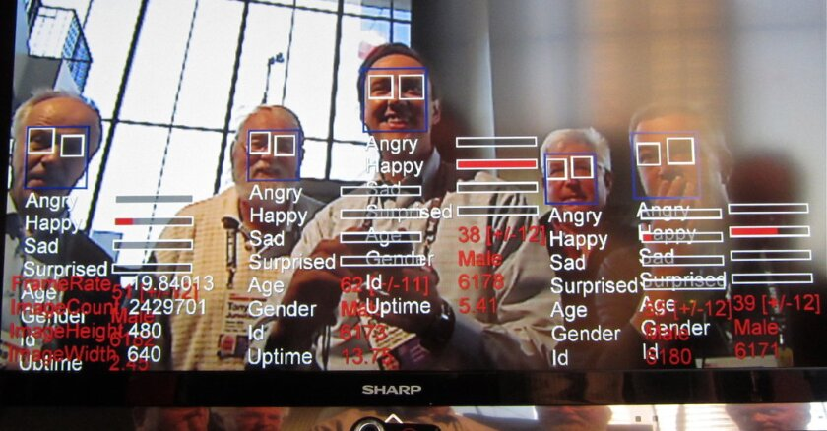
Разпознаване на емоции
Използват се изображения, снимки и видеа, в които се засича емоционалното състояние на участващите.
Идеята е да се определяят настроение, мнение, намерение.
Изолират се шаблони в израженията на хората, техните движения и реакции.
Употребяват се в маркетинг кампании.

Slide 52
Ползи от разпознаването на модели
Разпознаването на модели предоставя различни ползи, според приложението.
Намирането на шаблони в данни спомага анализа и разрешава предсказанието на бъдещи тенденции.
идентификация - намерените шаблони разрешават идентифицирането на обекти от различни ъгли и разстояния
разкритие - разрешават намирането на нова информация, която хората пропускат
предсказания - прогнозирането на данни и създаването на предсказания за бъдещето играят важна роля в нашата цивилизация
взимане на решения - разрешават взимането на решения, на база обработка на огромно количество от данни
анализ на големи данни - чрез невронните мрежи е възможно да се засичат шаблони в невероятно огромни хранилища от данни. medical, forensic analysis, dna sequeuncing

Slide 53
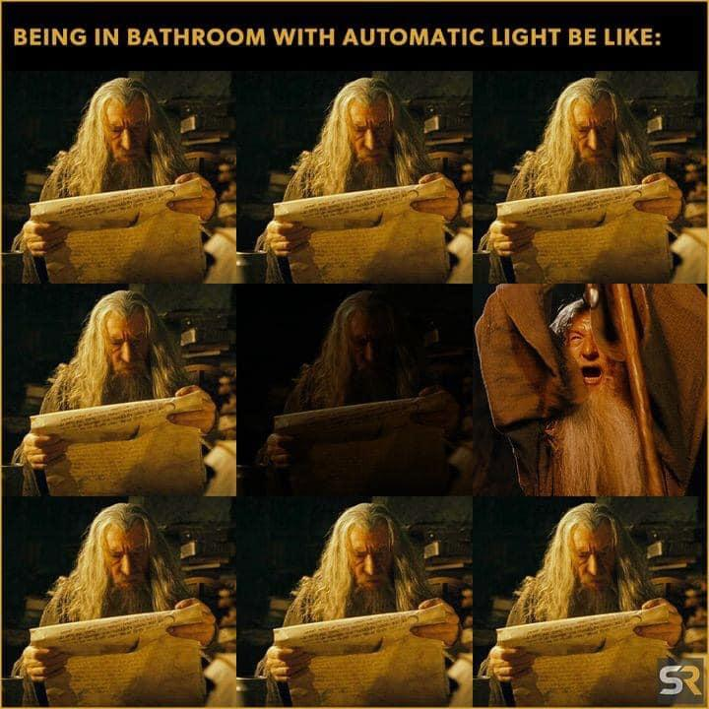
Разпознаване на движение...

Slide 54
Заключение
Алгоритмите за разпознаване на данни могат да бъдат приложени към различни видове дигитални данни, включително изображения, текстове и видеа.
Намирането на шаблони разрешава класификацията на данни и взимането на по-правилни решения.
Разпознаването на шаблони може да се използва за автоматизацията и решаването на сложни аналитични проблеми.

Slide 55
Допълнителни материали
Видео: 1. Seeing Part 1: Pattern Recognition 2. CBCSL Machine learning and pattern recognition course
Статии: 1. Pattern recognition – Geeks for Geeks 2. Pattern recognition lab 3. BBC KC3

Slide 56
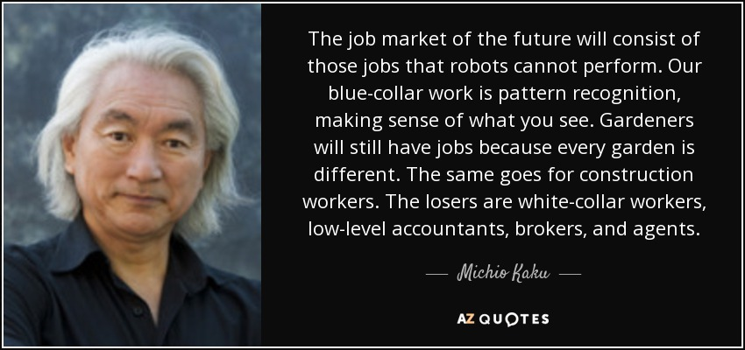
Въпроси Q&A

